Slide 1

Десетте най-силни земетресения от 1900 година насам
представени от Росен, Стаси, Жоро и Светли

Slide 2

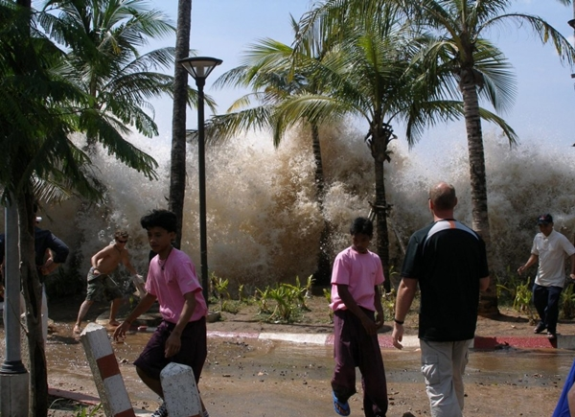
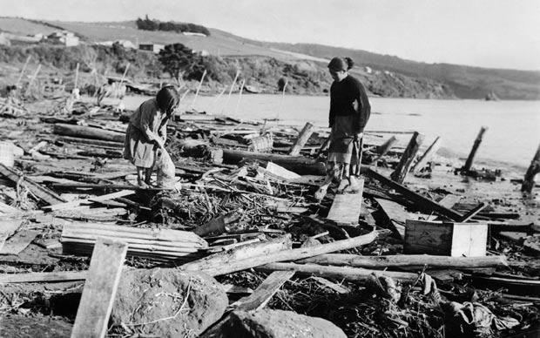
1. Чили, 1960 г., магнитуд 9.5
Земетресението е било с магнитуд 9,5, последвано от опустошително цунами, засегнало няколко страни по бреговете на Тихия океан, причинило смъртта на 5700 души в Чили, на 61 души в Хавай и на 130 души в Япония.

Slide 3
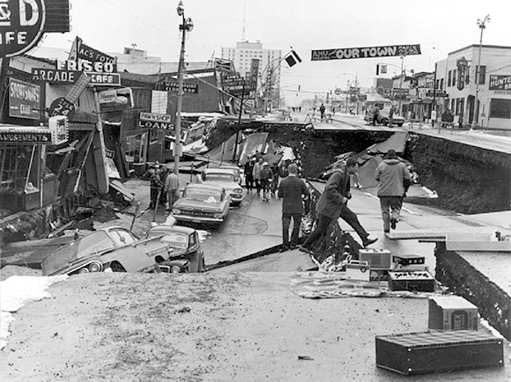
2. Протока Принц Уилям, Аляска, 1964, магнитуд 9.2
Трусът и последвалото цунами, отнело живота на 100 души, а икономическите загуби варират около 311 милиона щатски долара.

Slide 4

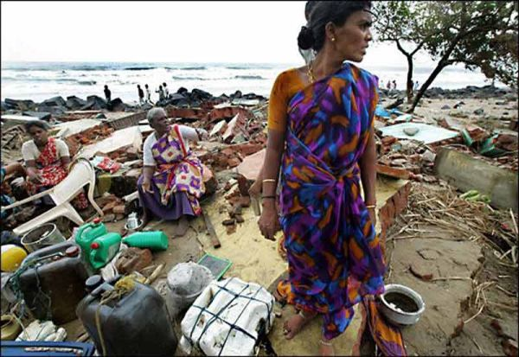
3. Западното крайбрежие на северна Суматра, 2004 г., магнитуд 9.1
Третото най-силно земетресение, което човечеството познава с над 220 000 убити и безследно изчезнали и 1.7 милиона останали без подслон. Цунамито е достигнало до 14 държави предимно в Югоизточна Азия и Източна Африка.

Slide 5
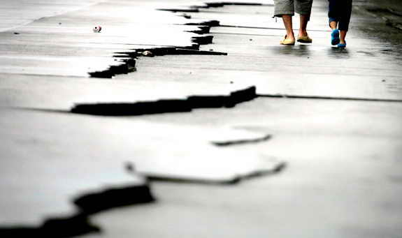
4. Източното крайбрежие на Япония, 2011 г., магнитуд 9
11 Март е тъжна дата за Япония. Цунамито взе със себе си около 29 000 души и прекъсна няколко атомни реактора. Над 50 вторични труса и до днес са се разнесли в района със сила между 6.0 и 7.0 по Рихтер.
3. Западното крайбрежие на северна Суматра, 2004 г., магнитуд 9.1

Slide 6
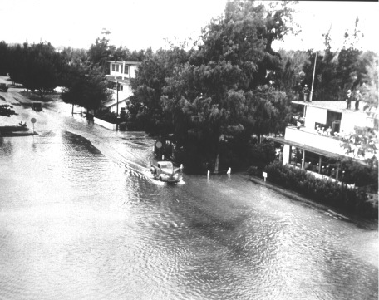
5. Камчатка, Русия, 1952 г., магнитуд 9
Първото научно измерено земетресение с магнитуд 9 по Рихтер е било регистрирано именно по източното крайбрежие на Камчатка. Цунамито вследствие на труса е било с височина 13 метра на вълната. Цунамито е ударило град Калиф, който стана наскоро отново жертва при бедствието в Япония миналата година.
Камчатка има доста бурно минало, заради много си активни вулкани. През 1923г. полуострова е бил засегнат от земетресение със сила 8.5.

Slide 7

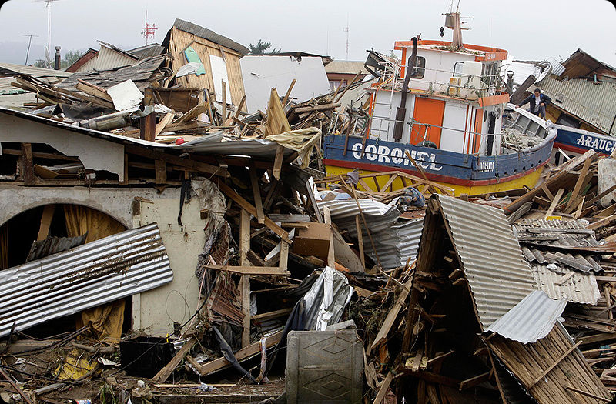
6. Мауле, Чили, 2010 г., магнитуд 8.8
Над 500 човека са станали жертва на силния трус и последвалото цунами и 800 000 са останали без дом в централно Чили. Над 1.8 милиона хора са били засегнати, а икономическите загуби са надвишавали 30 млрд. щатски долари. И до ден днешен, Чили усеща вторични трусове т.нар. aftershocks.
Земетресението се е случило на границата между тектонските плочи Назка и Южноамериканската.

Slide 8
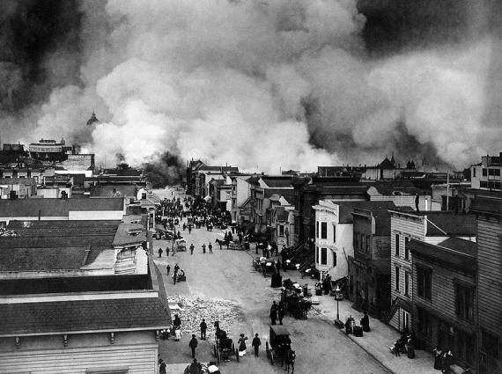
7. Крайбрежието на Еквадор, 1906 г., магнитуд 8.8
По крайбрежието на Еквадор и Колумбия е регистриран трус, предизвикал цунами, което взело със себе си около 1500 души. Цунамито достигнало бреговете на Централна Америка, Сан Франциско и Япония.

Slide 9
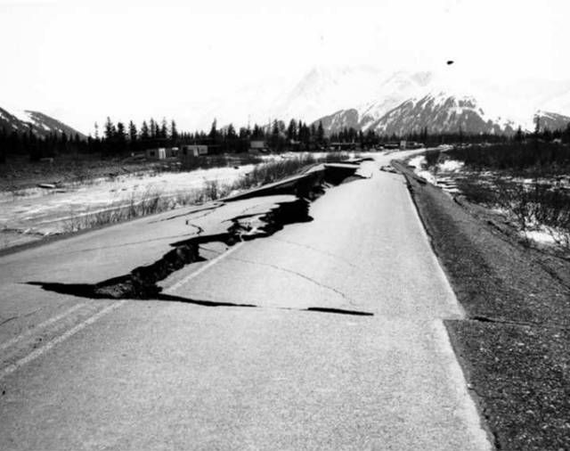
8. Алеутските острови, Аляска, 1965 г., магнитуд 8.7
7 години след като Аляска се е превърнала в северноамерикански щат, мощното земетресение е причинило цунами с височина на вълната 10 метра. Но въпреки своята сила, то не е било причина за катастрофални последствия, главно заради отдалечеността на островите.

Slide 10
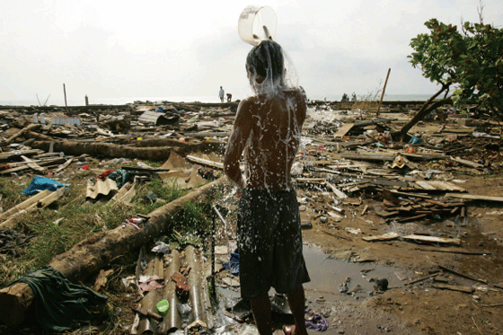
9. Северна Суматра, Индонезия, 2005 г. магнитуд 8.6
Над 100 души са били загинали и стотици ранени, предимно в Ниас, северна Суматра. Земетресението е разстресло острова само няколко месеца след един друг мощен трус. Земетресението се е разнесло от Индийския океан, където двете тектонски плочи Индо-Австралийската и Евразийската плоча се допират.

Slide 11
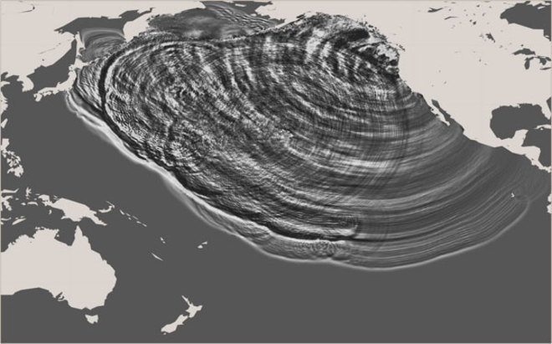
10. Асам Тибет, 1950 г., магнитуд 8.6, епицентър Тибет
Имало е около 1500 загинали в източен Тибет и Асам в Индия. Земетресението е причинило много силни свлачища, които са блокирали цели реки. Когато вълните успели да се прокраднат през натрупалите се пръст и скали, водата е потопила цели селища и убило стотици хора.

